Slide 1

Mobile Signatur
06. Okt 2009

Slide 2

A-Trust
A-Trust ist ein österreichisches Unternehmen und der derzeit einzige akkreditierte Zertifizierungsdiensteanbieter (ZDA) Österreichs für die Ausgabe von qualifizierten Zertifikaten.
Die Gesellschafter der A-Trust stammen aus den Bereichen der Banken, der Interessensvertretungen und der Industrie.

Slide 3
Technisches über A-Trust
Rechenzentrum
  Hochsicheres, Redundantes Rechenzentrum an zwei Standorten
  Zutritt nur im 4-Augen Prinzip
  7x24 Überwachung der Server
Anbindung, Abwehr von Attacken
  Anbindung über zwei unterschiedliche Provider
  7x24 Überwachung der redundanten Firewalls
  Lastverteilung der Server

Slide 4
Qualifizierte Signatur
Qualifizierte Signatur nach Europäischer Signatur Richtlinie und Österreichischem Signatur Gesetz der eigenhändigen Unterschrift gleichgesetzt.
Qualifizierte Signatur (Bürgerkarte) in Österreich umgesetzt mit:
  SmartCard (Maestro Karte (Bankomat) und eCard)
  MobileSignatur (Handy)

Slide 5
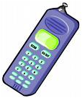
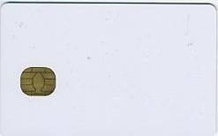
Signatur - Allgemein
  MobileSignatur:
    Etwas, das nur ich habe:
    Etwas, das nur ich weiß: Geheimnis: ‚passwort‘
Alternative:
  Bürgerkarte/SmartCard:
    Etwas, das nur ich habe:
    Etwas, das nur ich weiß: PIN: 4711

Slide 6
Signatur - Voraussetzungen
Mobile Signatur (Handy)
  Es kann jedes Mobiltelefon verwendet werden (SMS Empfang).
  Das Mobiltelefon muss im Rahmen eines Registrierungsprozesses dem Signator zugeordnet werden.
Bürgerkarte
  Aktivierte Bürgerkarte (Maestro, eCard, etc.)
  Installierter Kartenleser

Slide 7
Mobile Signatur–Registrierung (derzeit)
Mittels kartenbasierter Signatur wird ein Antrag auf Ausstellung einer Mobilen Signatur gestellt.
Stammdaten werden vom existierenden Vertrag übernommen.
Besitz der angegebenen Mobiltelefonnummer wird mittels Verifikations-SMS geprüft.
Signaturvertrag wird mittels kartenbasierter Signatur unterschrieben
Alternative Registrierung: Registrierungsstelle

Slide 8
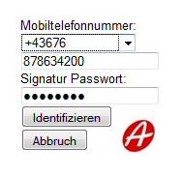
Signatur
Web-Applikation (zB.: e-Banking) benötigt Signatur
Signator kann zwischen „Kartenbasierter“ und „Mobiler“ Signatur auswählen
Web-Applikation leitet Security-Layer-Request anstelle auf lokale BKU (127.0.0.1) auf https://www.a-trust.at
Kommunikation zwischen Web Applikation und A-Trust Server
Anzeige der zu signierenden Daten
Eingabe Handynummer und Passwort
Verifikations-SMS empfangen
Inhalt der Verifikations-SMS eingeben
Server löst Signatur aus

Slide 9
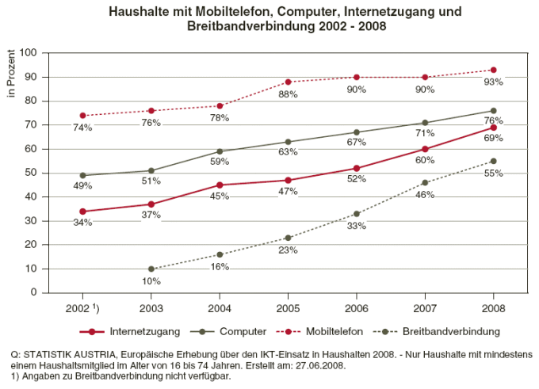
Internet & Mobiltelefon User in Österreich
Bereits 76% der Haushalte in Österreich waren zum Befragungszeitpunkt (Februar – März 2008) mit einem Computer ausgestattet.
Quelle:
Statistik Austria

Slide 10

DANKE FÜR IHRE AUFMERSAMKEIT!
www.a-trust.at

